Slide 1



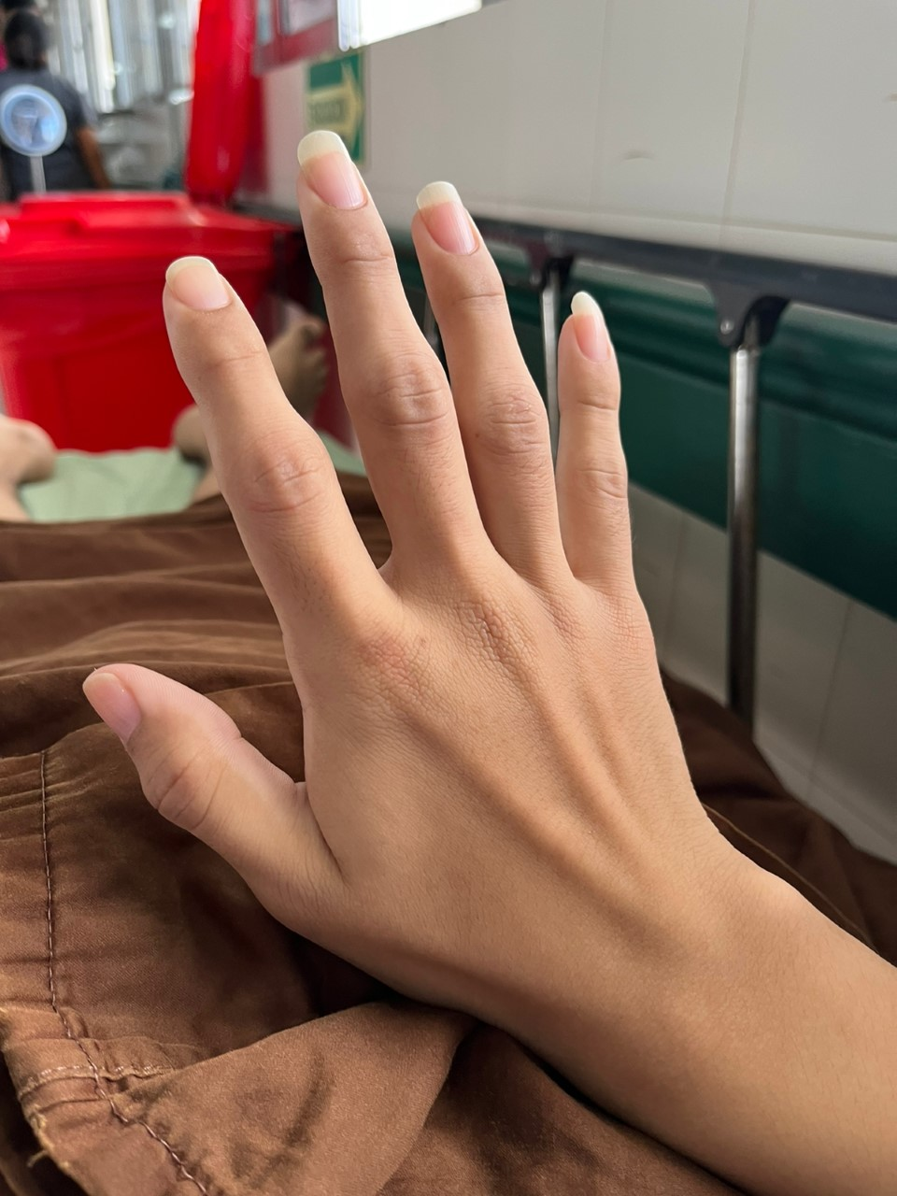

Enteritis Lúpica con Deficiencia de Hierro y Vitamina B12 en masculino de 17 años
Complejo Hospitalario Dr. Arnulfo Arias Madrid
Velásquez L., Díaz A.
INTRODUCCIÓN
El Lupus Eritematoso Sistémico (LES) es una enfermedad crónica de etiología autoinmune sistémica que afecta cualquier órgano. Epidemiológicamente es 10 veces más común en el sexo femenino, especialmente en edad fértil. Las manifestaciones gastrointestinales se pueden presentar hasta en 40-60% de los pacientes, presentando incluso deficiencias nutricionales concomitantes.
CASO CLÍNICO
Masculino de 17 años con 1 mes de evolución de dolor tipo cólico en flanco izquierdo de intensidad 2/10 asociado a astenia exacerbada en las últimas 2 semanas. Refiere fiebre no cuantificada asociada a escalofríos y evacuaciones diarreicas. Paciente presenta aftas bucales de aparición intermitente, artritis de articulaciones metacarpofalángicas del 1er y 2do dedo bilateral, interfalángicas proximales de ambas manos, artralgia de ambas rodillas y rigidez matutina de aproximadamente una hora de duración de característica inflamatoria, además de lumbalgia intermitente de intensidad 5/10. Al examen físico con ulceración superficial indolora en paladar duro, abdomen doloroso a la palpación de flanco izquierdo, sinovitis en: articulaciones metacarpofalángicas de 1er y 2do dedo de mano izquierda, metacarpofalángicas de 2do y 3er dedo de mano derecha e interfalángicas proximales de 4to y 3er dedo bilateral. Presenta anemia hemolítica por anticuerpos calientes, deficiencia de hierro y vitamina B12, e hipocomplementemia. Se realiza perfil inmunológico con ANA HEP-2, Anti-DNAds y Anti-Smith positivos. Se realiza tomografía toraco-abdomino-pélvica contrastada que revela leve efusión pericárdica y enteritis de yeyuno proximal. Con estos hallazgos se diagnostica Lupus Eritematoso Sistémico de compromiso vascular, articular, gastrointestinal y de serosas. Se inicia tratamiento con Hidroxicloroquina 400mg c/d y pulsos de Metilprednisolona.
REFERENCIAS BIBLIOGRÁFICAS
1. Fanouriakis, A., Kostopoulou, M., Alunno, A., Aringer, M., Bajema, I., Boletis, J. N., Cervera, R., Doria, A., Gordon, C., Govoni, M., Houssiau, F., Jayne, D., Kouloumas, M., Kuhn, A., Larsen, J. L., Lerstrøm, K., Moroni, G., Mosca, M., Schneider, M., Smolen, J. S., … Boumpas, D. T. (2019). 2019 update of the EULAR recommendations for the management of systemic lupus erythematosus. Annals of the rheumatic diseases, 78(6), 736–745.
2. Fanouriakis, A., Tziolos, N., Bertsias, G., & Boumpas, D. T. (2021). Update οn the diagnosis and management of systemic lupus erythematosus. Annals of the rheumatic diseases, 80(1), 14–25.
3. Thomas, G., Ebbo, M., Genot, S., Bernit, E., Mazodier, K., Veit, V., Lagrange, X., Heyries, L., Kaplanski, G., Schleinitz, N., & Harlé, J. R. (2010). L'entérite : une manifestation peu fréquente et corticosensible du lupus érythémateux systémique [Lupus enteritis: an uncommon manifestation of systemic lupus erythematosus with favourable outcome on corticosteroids]. La Revue de medecine interne, 31(7), 493–497.
DISCUSIÓN
Paciente cumple con los Criterios de Clasificación para LES propuestos por EULAR/ACR con 29 puntos dentro de dominios clínicos e inmunológicos. Solo una décima parte de los pacientes diagnosticados son hombres y de estos el promedio de edad es de 50-59 años al diagnóstico. Además, aunque en raras ocasiones, la enteritis lúpica puede causar deficiencia en la absorción de micronutrientes como la vitamina B12 y el hierro. Con este caso clínico se busca recalcar la importancia de la sospecha diagnóstica de LES en pacientes con manifestaciones gastrointestinales atípicas para la edad y sexo. Inicialmente el tratamiento consiste en Hidroxicloroquina 400mg c/d además de terapia con corticoides sistémicos en pulsos.

